Slide 1
SOLUTION EN LIGNE DE SUIVI, RELANCE ET PAIEMENT DE FACTURES
50% de temps économisé par vos services pour la relance de vos factures
50% de trésorerie gagné en moyenne
200 Millions d’euros d’encours gérés
Compatible avec

Slide 2
Notre Constat
Il est nécessaire de relancer les clients pour être payé
Cela prend de l’énergie et du temps
Impact majeur sur la trésorerie de l’entreprise, sa santé financière et sa pérennité.

Slide 3
Clearnox vous propose :
Une méthodologie
Une solution
Avec des résultats concrets et visibles !

Slide 4
Notre Méthodologie
Visibilité Parfaite
Communication efficace
Collaboration simple
Retrouvez notre méthodologie dans le Livre Blanc

Slide 5
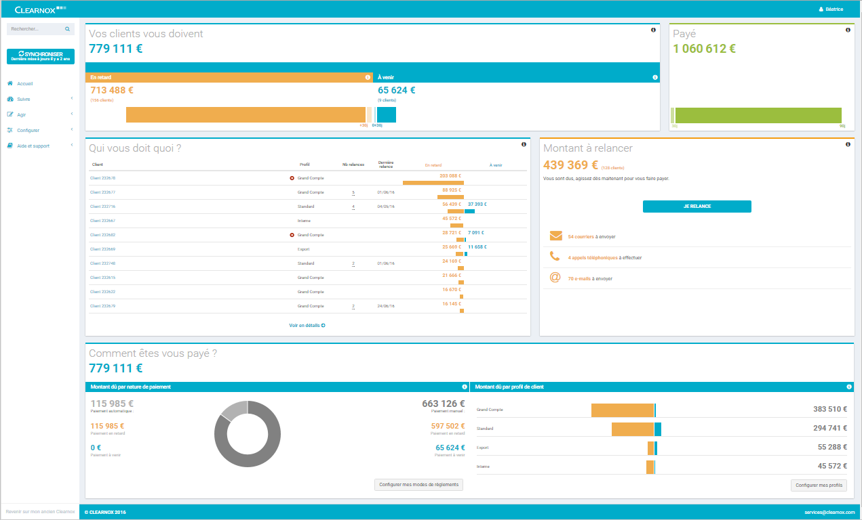
DÉCOUVERTE PRODUIT
Place your screenshot here

Slide 6
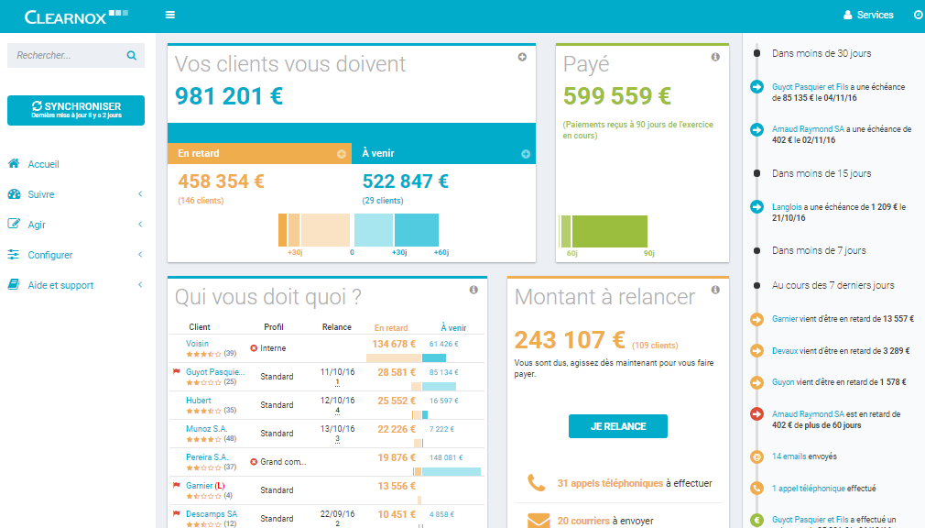
Écran d’accueil : Votre tableau de bord
Fonctionnalités :
Suivi intelligent des encours clients
Tableaux de bord
Scoring et marquage des clients
Identification des mauvais payeurs
Timeline
Profil client
Alertes
Tout savoir, tout comprendre, de façon simple, au sein d’une interface pour instantanément identifier les montants que vos clients vous doivent, les points de vigilance et les actions à mener.

Slide 7
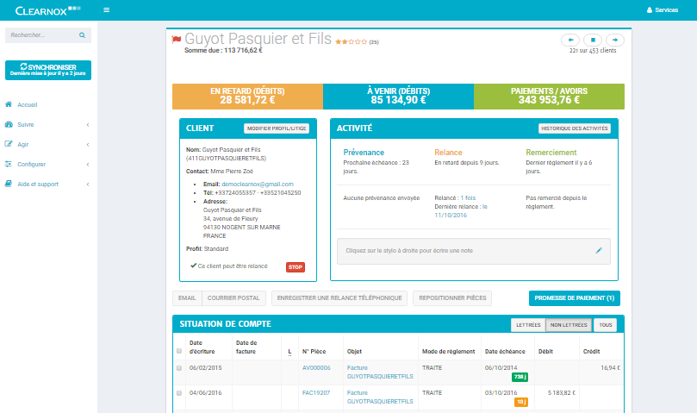
Fiche Client : Simplicité, Clarté et actions à mener
Fonctionnalités :
Synchronisation logiciel comptable (tiers et écritures)
Prévenance, relance, remerciement
Relances personnalisées par email, courrier postal et téléphone
Promesses de paiement
Gestion des litiges et des clients à ne pas relancer
Envoi de mails et de courriers qualitatifs
Simplicité et clarté de vision au niveau d’un client sur la compréhension de son encours et sur les actions déjà menées. Possibilité de communiquer envers le client par mail et courrier en intégrant les relances téléphoniques qui ont été faites, les promesses de paiement données et les prévisions d’encaissement attenantes.

Slide 8
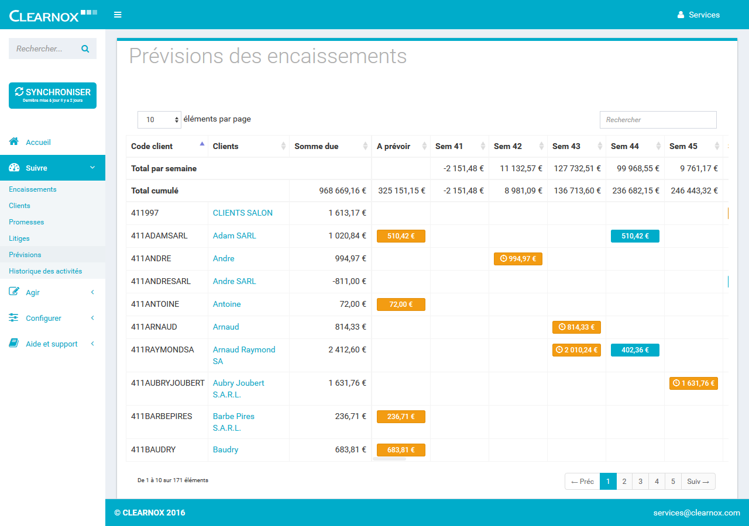
Prévisions des encaissements : en fonction de la date de paiement prévue…..
Fonctionnalités :
Vision calendaire et évolutive des prévisions d’encaissement
Repositionnement possible de l’échéance initiale par date de paiement prévu
Interface intuitive et déplacement par drag & drop
Visualisation des sommes en retard et non échues
Les prévisions d’encaissement tiennent compte à la fois de l’échéance initiale de la facture, mais aussi de la date de paiement prévue que vous anticipez. Elles vous permettent de prévoir les sommes que vous allez pouvoir rentrer sur vos comptes bancaires dans les semaines à venir.

Slide 9
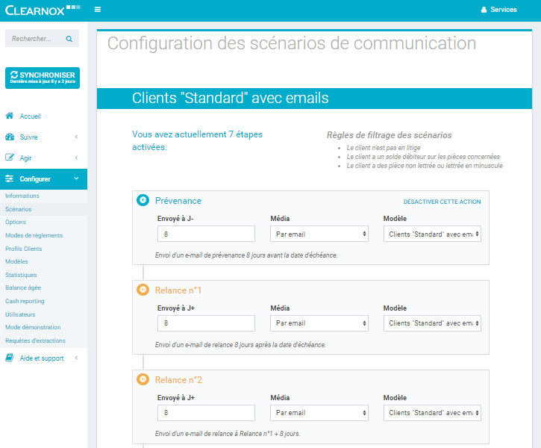
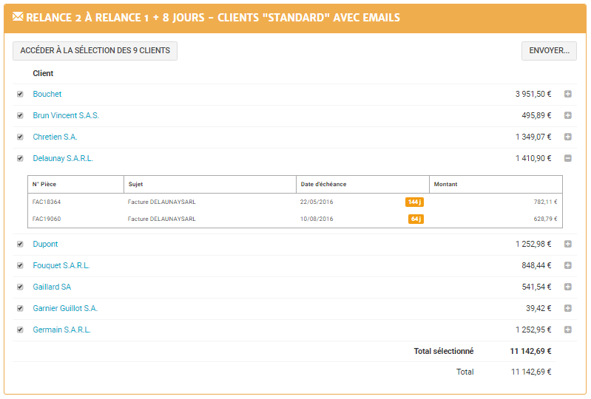
Scénario de relances : le bon message au bon client au bon moment
Fonctionnalités :
Synthèse des actions à mener par scénarios et profils de clients
Capacité à réaliser l’ensemble des actions de relance en un clic
Paramétrage des scénarios de communication avec le client
Communication par profil de clients
Scénarios prêt à l’emploi
Personnalisation des étapes, des expéditeurs, des profils de clients, des modèles de mails et de courriers
Prévenance, relance, remerciement
Gestion différenciée des clients avec email et sans email
Les scénarios de relance vont vous permettre d’adresser le bon message au bon client au bon moment, avec une précision et une qualité de communication sans égale. Vous allez gagner un temps précieux dans l’exécution de ces tâches fastidieuses, sur l’intégralité de vos clients et en concentrant vos appels téléphoniques sur des niveaux de relance et profils de clients choisis.

Slide 10
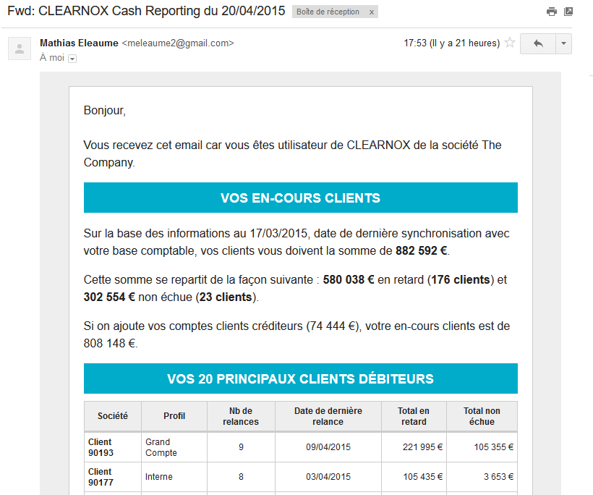
Informer tous les collaborateurs de l’entreprise simplement….
Fonctionnalités :
Profils utilisateurs : dirigeants, service comptable, commerciaux, service client, support…
Fonctionnement collaboratif simplifié
Accès partout, tout le temps, par votre navigateur web (solution cloud)
Reporting périodique par email
Filtres par commercial et chargé de compte
Clearnox vous permet de collaborer instantanément avec tous les collaborateurs de l’entreprise qui peuvent être impliqués, directement ou indirectement : dirigeants, service comptable, commerciaux, service client, support… Un mail est adressé périodiquement pour partager les points majeurs sur les niveaux d’encours, les actions menées et à mener.

Slide 11
Notre Solution
Simple, efficace, facile à prendre en main
Prêt à l’emploi : aucune installation, activation en ligne

Slide 12
Exemple :
CA de 10M€ HT
En cours de 1,5M€
750 k€ de trésorerie
directe gagnée
de 7000 €/mois
de charges économisées
Gains financiers
Gain de trésorerie direct (diminution de 50% de l’encours) : + 750 K€
qui vous permet de faire des investissements et prendre de nouvelles commandes
Gain mensuel récurrent sur les charges de fonctionnement : 7375 €/mois
Gain de temps pour les équipes :
On fait gagner 1 500 €/mois sur l’ensemble des populations soit ½ ETP économisé
Gain de trésorerie de 50% :
+750 k€ par un taux de découvert à 6% : 3750 €/mois
Gain d’impayés diminués de 15% (1,7% du CA des entreprises)
170 000 € d’impayés : 15% de moins soit 2 125 €/mois

Slide 13
ADVANCED
10M€ < CA
PREMIUM
25M€ < CA
GOLD
50M€ < CA*
TARIFS
99€/mois /user
Pack 3 users : 199€/mois
(2 users + 1 user consult)
User consult sup : 49€
169€/mois /user
Pack 3 users : 349€/mois
(2 users + 1 user consult)
User consult sup : 79€
269€/mois /user
Pack 3 users : 549€/mois
(2 users + 1 user consult)
User consult sup : 129€
FONCTIONNALITÉS
CONNECTEURS
SUPPORT
Frais de set up :
Sur devis
+
- Module de paiement par
prélèvement SEPA (sur devis)
- Export excel
- Relance PDF groupée
- Reporting et filtrage
par commerciaux
- Chargés de compte
- Scoring, Marquage des
Mauvais Payeurs
- Timeline
- Multi-sociétés /
Vue consolidée
- Personnalisation des emails
et des courriers (sur devis)
- Gestion avancée des
litiges (sur devis)
- Remontée des factures
via GED (sur devis)
+
- Relance multi-devises
- Gestion avancée des
droits d’accès
- Attribution de tâches à des collaborateurs
- Relance multi-contacts
(sur devis)
- Scénario hors-profils
(sur devis)
- Suivi DSO (sur devis)
- Intégration CRM (sur devis)
- Relance SMS (sur devis)
- Relance courrier dématérialisée (sur devis)
- Suivi intelligent des
encours clients
- Tableaux de bord
- Relances personnalisées
et groupées
- Reporting et alertes
- Relance par critère
- Relance par scénarios
(multi-profils
et personnalisables)
- Prévenance / relance
/ remerciement
- Prévision des
encaissements
- Promesses de paiement
- Gestion des litiges et des
modes de règlements
+
Cegid
Sage 1000
+
SAP
Navision
Sage 100
(*) Pour CA > 50M€ : nous consulter
+
- Support tél illimité
- Personnalisation requêtes / scénarios / interfaces (Sur devis)
+
- Accompagnement
expert dédié
- Support mail illimité
- Accès base de connaissance
- Support tél 30 jours.
Clearnox © copyright 2017 - Tous droits réservés - Confidentiel - Document non contractuel

Slide 14
ILS NOUS FONT CONFIANCE !
MAGNUM PHOTOS
Agence photos
CA :5 M€
IORGA Conseil en informatique
CA : 23 M€
LEONOR GREYL Produits de coiffure
CA : 6 M€
3B
Produits de mercerie
CA : 9 M€
BIOTONE
Négoce de produits pharmaceutique
CA : 17 M€
LOCAL.FR
Site internet
CA : 5 M€
GENERIK
Produits de coiffure
CA : 8M€
DANPHIL CONSEILS
Revendeur Informatique
CA : 2M€
FREEGUN
Négoce de sous vêtements CA : 35 M€
VERDI
Ingénierie CA : 40 M€
TITRATV5
Production audiovisuelle
CA : 8M€
INTERDEAN
Société de déménagement CA : 25 M€

Slide 15
POUR LE
CHEF D’ENTREPRISE
LA SOLUTION CLEARNOX EST FAITE POUR VOUS
Vous bénéficiez :
De la sécurisation d’un niveau de trésorerie
De délais de paiement plus courts
D’une structuration et d’une automatisation du processus de relance client
D’une excellente visibilité sur l’encours client
D’une image de marque au service d’une relation client moderne
Avec Clearnox c’est plus de cash sur votre compte
et plus de sérénité dans votre entreprise

Slide 16
NOS CLIENTS PARLENT DE NOUS
100%
Recommandation
100%
Satisfaits
Nous avons divisé par 2 notre encours client après 18 mois d’utilisation de Clearnox, tout en augmentant la satisfaction Client
“Grâce aux méthodes de Clearnox, basées sur la prévenance, l’envoi d’e-mails et courriers à nos clients coiffeurs, désormais nous anticipons beaucoup plus, nous gagnons du temps, et grâce aux mises à jour quotidiennes, nous suivons mieux nos clients. Alors que notre service comptabilité consacrait une heure par jour à la relance téléphonique, désormais une heure suffit… par semaine !
Nous avons ainsi moins de retards dans les règlements et sommes plus rigoureux sur les impayés restants. C’est un cercle vertueux qui nous a déjà permis de diviser par 2 notre encours client !”
Bruno Dirigeant
Nous avons gagné 20 jours sur nos délais de paiement tout en économisant une semaine de travail par mois
“Sur les délais de paiement, nous avons gagné en moyenne une vingtaine de jours, ce qui est considérable pour notre société. Avec Clearnox, nous sommes aussi devenus plus persévérants sur notre relance client, je pense que c’est cette motivation, associée à l’outil professionnel nous a permis d’atteindre cet excellent résultat.”
Valérie Directeur Administratif et Financier
Nous avons constaté que les impayés ont baissé conséquemment et surtout que les délais de paiement ont diminué de 30%
“Nous avons mis en place Clearnox car nous avions une problématique d’impayés au sein de notre coopérative. Depuis que nous utilisons la solution, qui se révèle pratique et agréable à utiliser, nous avons gagné du temps sur le traitement des impayés comme sur les délais de paiement et bénéficions d’une meilleure visibilité sur nos encours.”
Grégory Accounting assistant

Slide 17
MERCI DE VOTRE ATTENTION !
Avez-vous des questions ?

